Slide 1
INTRODUCCIÓN AL
PHP
ING LEONARDO SANTOS RODRIGUEZ

Slide 2
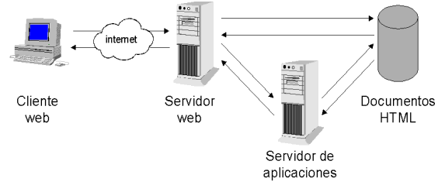
INTRODUCCIÓN A PHP
Lenguajes de script
  PHP es un lenguaje de script del lado del servidor. Otros lenguajes similares son ASP, JSP o ColdFusion
  Los scripts PHP están incrustados en los documentos HTML y el servidor los interpreta y ejecuta antes de servir las páginas al cliente
  El cliente no ve el código PHP sino los resultados que produce

Slide 3
.INTRODUCCIÓN A PHP
Breve historia de PHP
  Creado por Rasmus Lerdorf para uso personal en 1994
  PHP = Personal Hypertext Processor
  Versión actual: PHP 5
  Es un módulo que se añade al servidor web y fue concebido inicialmente para Apache
¿Por qué PHP?
  Por sus ventajas: es potente, fácil de aprender, de libre distribución, permite el acceso a bases de datos y otras funcionalidades orientadas a la red
  Dispone de abundante soporte en la Web

Slide 4
.INTRODUCCIÓN A PHP
Principales usos del PHP:
- Programación de páginas web dinámicas, habitualmente en combinación con el motor de base datos MySQL.
- Programación en consola, al estilo de Perl, en Linux, Windows y Macintosh.
- Creación de aplicaciones gráficas independientes del navegador, por medio de la combinación de PHP y GTK (GIMP Tool Kit), que permite desarrollar aplicaciones de escritorio tanto para los sistemas operativos basados en Unix, como para Windows y Mac OS X.

Slide 5
2.SINTAXIS BÁSICA
PHP es sensible a las mayúsculas
¿Cómo se incrusta en la página web?
  <?PHP ... ?>
  recomendado, siempre disponible
  <?= expresión ?>
  equivale a <? echo expresión ?>
Las instrucciones se separan con un ; como en C. La marca final ?> implica un ;
Comentarios: como en C, /* … */ y //

Slide 6
2.SINTAXIS BÁSICA
Para imprimir: echo y print
  echo: muestra una o más cadenas
  echo cadena1 [, cadena2…]; // no es una función
  echo “Hola mundo”;
  echo “Hola “, “mundo”;
  print: muestra una cadena
  print cadena; // no es una función
  print “Hola mundo”;
  print “Hola “ . “mundo”;

Slide 7
2.SINTAXIS BÁSICA
Ejemplo:
  <HTML>
  <HEAD>
  <TITLE>Mi primer programa en PHP</TITLE>
  </HEAD>
  <BODY>
  <?PHP
  print (“Hola mundo”);
  ?>
  </BODY>
  </HTML>

Slide 8
GRACIAS ?

